Slide 1
20240614專題進度簡報
110062135 資工三 丁培軒

Slide 2
大綱
WebRTC

Slide 3
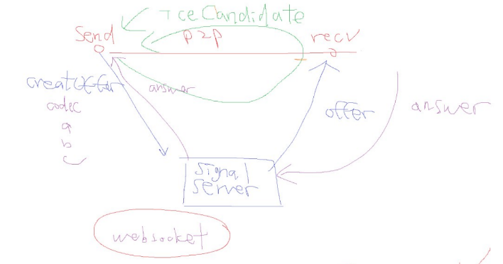
WebRTC

Slide 4
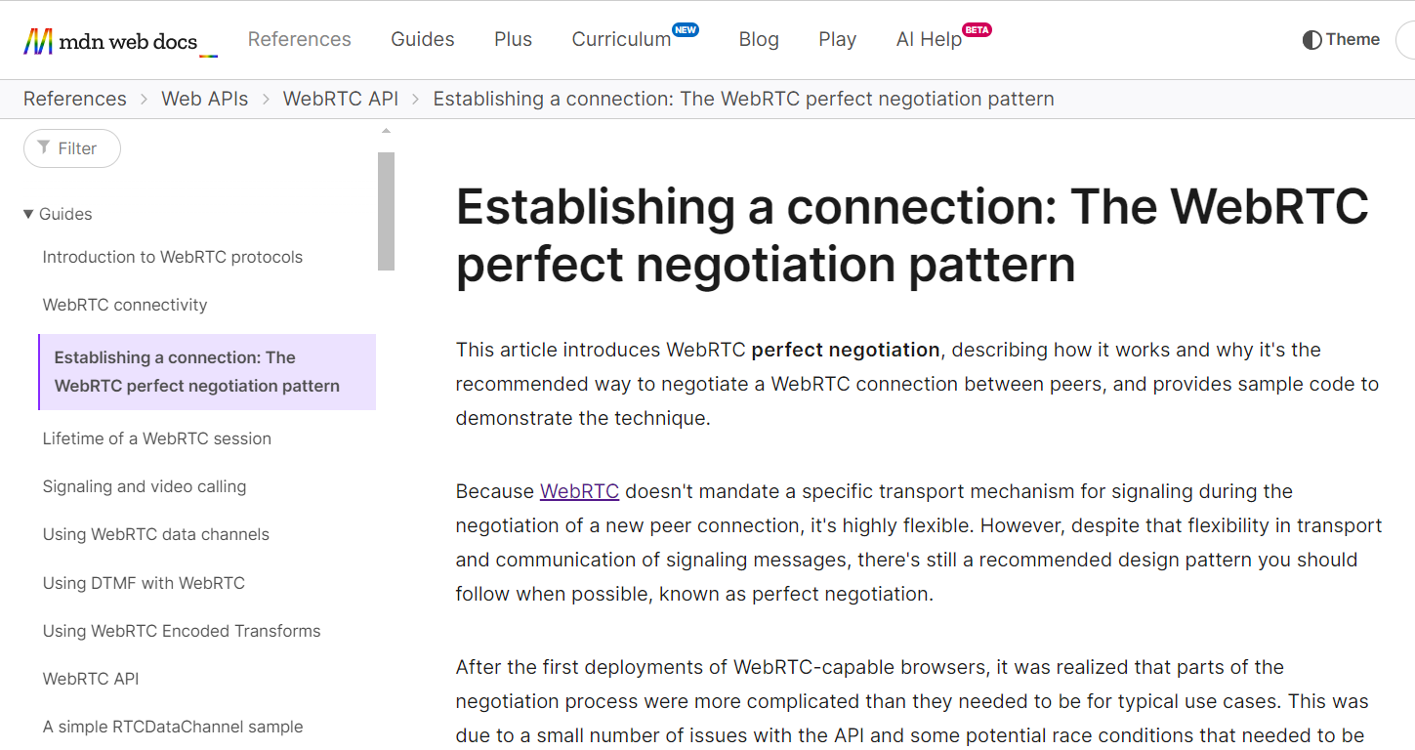
WebRTC

Slide 5
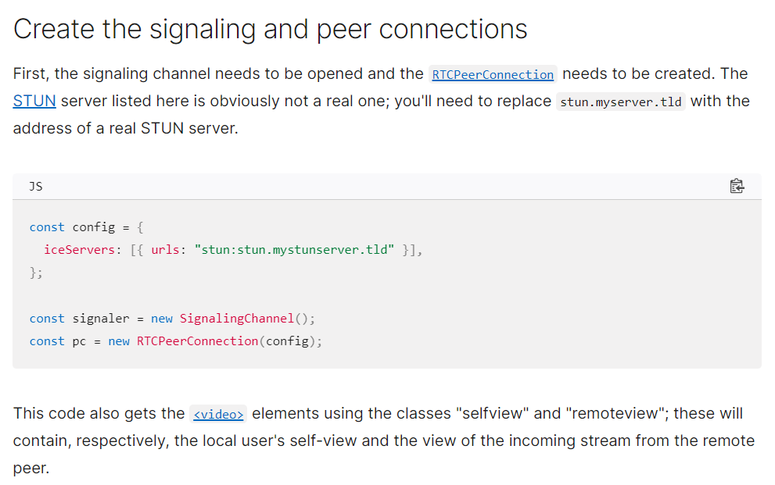
WebRTC

Slide 6
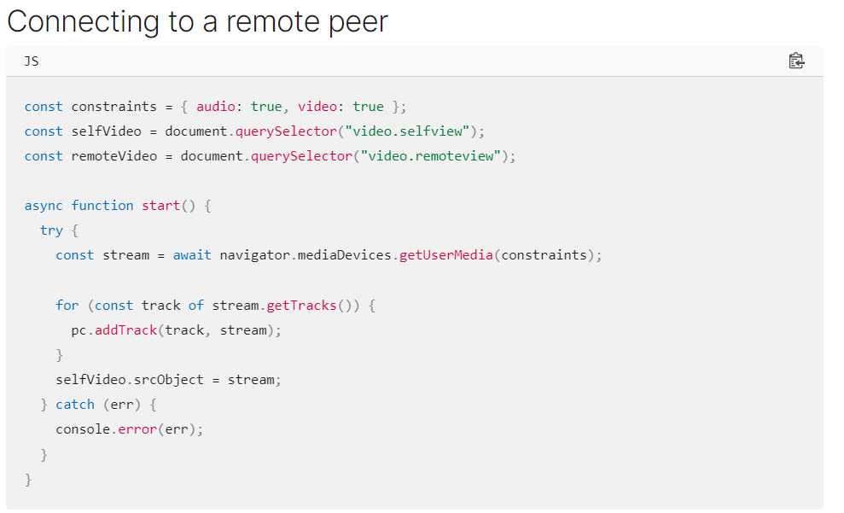
WebRTC

